Slide 1
Perintah Perulangan 2
Team Teaching JTI
Polinema 2019

Slide 2

Tujuan
Pada akhir pertemuan, mahasiswa diharapkan
Memahami konsep perulangan bersarang pada pemrograman
Mengenal sintaks perulangan bersarang
Mampu menerapkan perulangan bersarang dalam persoalan

Slide 3
Outline
Perulangan Bersarang
Studi Kasus

Slide 4
Perulangan Bersarang
Perulangan Bersarang (nested loop) adalah perulangan yang di dalamnya terdapat perulangan lagi.
Loop terluar dikenal dengan istilah outer loop, sedangkan yang di dalam dikenal dengan inner loop
Nested loop, bisa lebih dari 2 tingkat

Slide 5
Perulangan Bersarang For
for (int i = 0; i < n; i++) {
for (int j = 0; j < n; j++) {
for (int k = 0; k < n; i++) {
// statement
}
}
for (int l = 0; l < n; l++) {
// statement
}
}

Slide 6
Perulangan Bersarang While
int i = 0; // deklarasi index i
// batas kondisi outer loop
while (i < n) {
int j = 0; // deklarasi index j
// batas kondisi inner loop
while (j < n) {
// statement
j++
}
i++;
}

Slide 7
Perulangan Bersarang Do-While
int i = 0; // deklarasi index i
do {
int j = 0; // deklarasi index j
do {
// statement
j++;
} while (j < n);
i++;
} while (i < n);

Slide 8

Studi Kasus
Star Problem

Slide 9
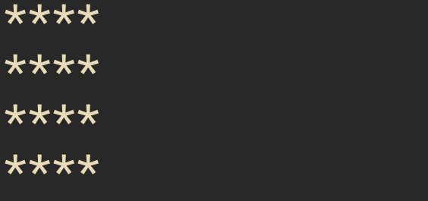
Bintang Persegi
public class Star {
public static void main(String[] args) {
for (int i = 0; i < 4; i++) {
for (int j = 0; j < 4; j++) {
System.out.print("*");
}
System.out.println();
}
}
}
Inner loop menghasilkan satu baris bintang
Outer loop, mengulang output dari inner loop

Slide 10

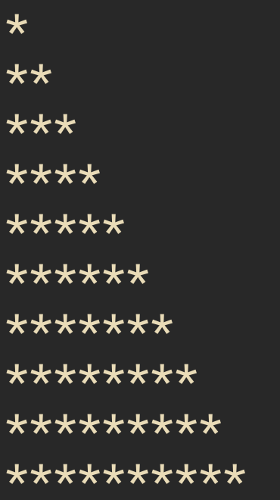
Bintang Segitiga
Petunjuk: jumlah bintang dalam satu baris, tergantung pada baris ke sekian.

Slide 11
Bintang Segitiga (Code)
public class Star {
public static void main(String[] args) {
for (int i = 0; i < 10; i++) {
for (int j = 0; j < i; j++) {
System.out.print("*");
}
System.out.println();
}
}
}

Slide 12

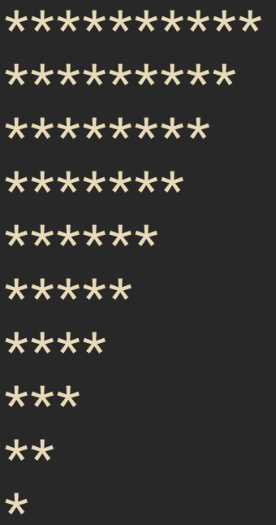
Bintang Segitiga Terbalik
public class Star {
public static void main(String[] args) {
for (int i = 10; i > 0; i--) {
for (int j = 1; j <= i; j++) {
System.out.print("*");
}
System.out.println();
}
}
}

Slide 13
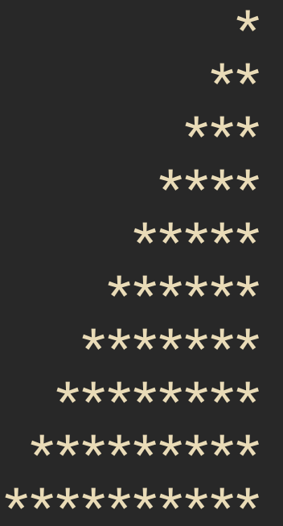
Bintang Segitiga Kanan
Kasus ini merupakan reverse dari kasus bintang sebelumnya, tetapi untuk menjawab kasus ini diperlukan pendekatan yang berbeda.

Slide 14
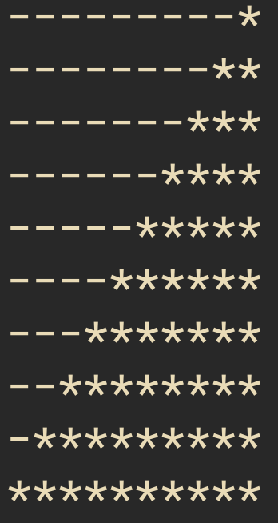
Bintang Segitiga Kanan
Untuk memudahkan visualisasi digunakan karakter – sebagai pengganti.
Terdapat dua buah pola segitiga
Segitiga dengan pola menurun dan pola naik.

Slide 15
Bintang Segitiga Kanan (Code)
public class Star {
public static void main(String[] args) {
for (int i = 1; i <= 10; i++) {
for (int j = 10 - i; j > 0; j--) {
System.out.print(" ");
}
for (int k = 1; k <= i; k++) {
System.out.print("*");
}
System.out.println();
}
}
}

Slide 16

Alternatif
Solusi alternatif Bintang Segitiga Kanan dengan menggunakan pemilihan. Diskusikan dengan teman anda!

Slide 17
Pertanyaan?

